Slide 1
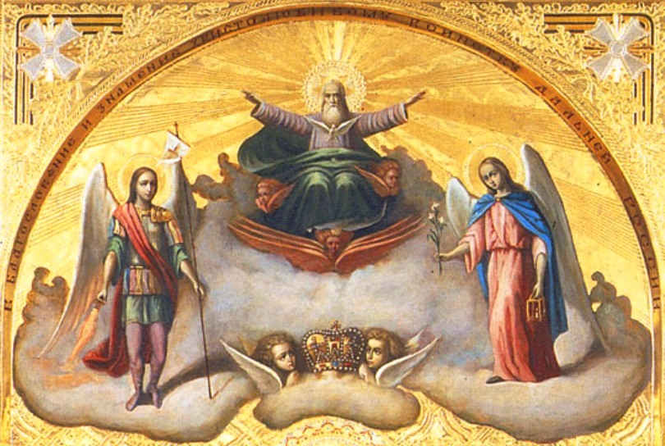
О Боге

Slide 2
На прошлом занятии мы узнали, что Господь является Творцом всего, что нас окружает. Вся красота окружающего мира сотворена Богом. Теперь попытаемся разобраться кто такой Бог.
Бог сотворил весь мир из ничего, одним Своим словом. Он все может сделать, что пожелает. Бог — Высочайшее Существо. Ему нет равного нигде — ни на земле, ни на небе. Но мы, люди, своим разумом вполне постичь Его не можем.

Slide 3
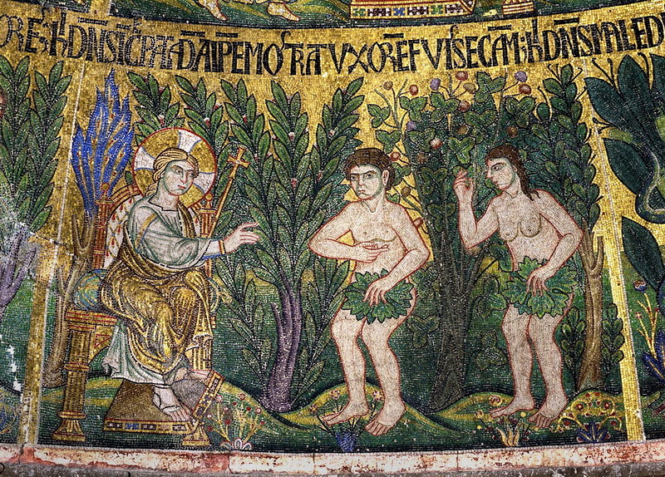
Когда Бог сотворил первых людей — Адама и Еву, то являлся им в раю и открывал им о Себе, как нужно веровать в Единого Истинного Бога и как исполнять волю Его.

Slide 4
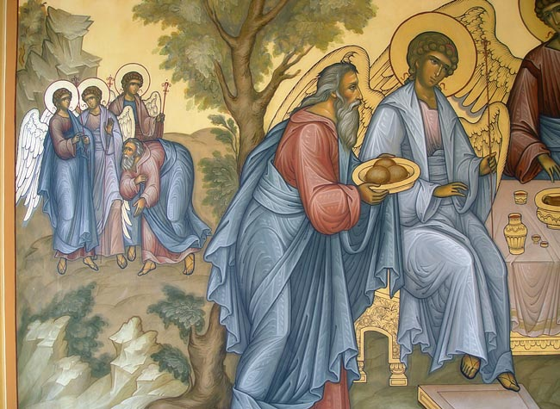
Это учение Божие сначала передавалось устно из рода в род, а потом, по внушению Божию, было записано Моисеем и другими пророками в священные книги.
Таким образом Бога никто никогда не видел, кроме Адама и Евы, но однажды в глубокой древности Он явился праведному старцу Аврааму в виде 3-х Небесных Странников.
Так людям было открыто, что Бог есть Святая Троица.
Однажды, в знойный день, Авраам сидел под тенью дуба, и видит: стоят против него три странника. Авраам любил принимать гостей. Он сразу же встал и побежал на встречу им, поклонился до земли и стал звать их к себе отдохнуть под деревом и подкрепиться пищею. Странники зашли к нему. По обычаю, Авраам омыл им ноги, подал хлеб, подал масла, молока и жаренного теленка. И сказали они ему: "через год у Сарры, жены твоей, будет сын".
Авраам тогда понял, что перед ним не простые странники, а что с ним говорит Сам Бог. Аврааму в это время было 99 лет, а Сарре 89.

Slide 5
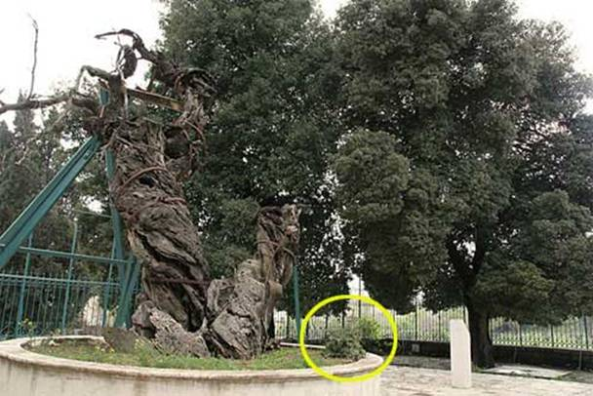
Мамврийский дуб – место где произошло явление праведному Аврааму Святой Троицы. Ему 5000 лет. До сих пор еще растет в Палестине, около города Хеврона. Ходит такое мнение, что когда священный дуб засохнет, то наступит конец света. Несколько лет назад Дуб засох, но дал от корня молодые побеги.

Slide 6
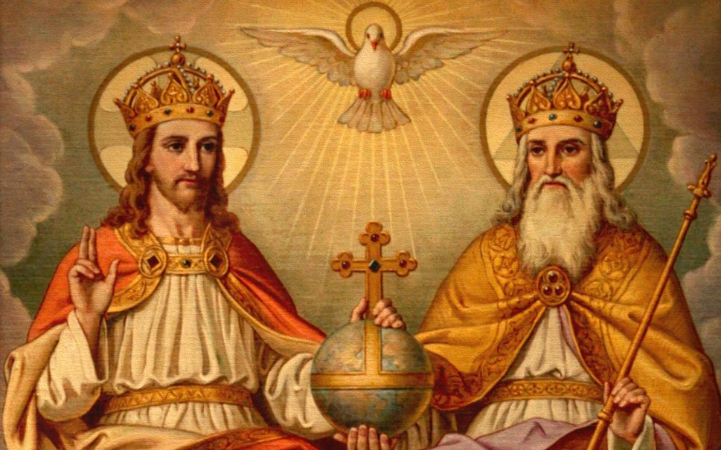
Потом, Сам Сын Божий - Иисус Христос, явился на землю и дополнил все, что нужно знать людям о Боге. Он открыл людям великую тайну, что Бог один, и у него 3 Лица:
Первое Лицо — Бог Отец,
второе Лицо — Бог Сын,
третье Лицо — Бог Дух Святой.

Slide 7
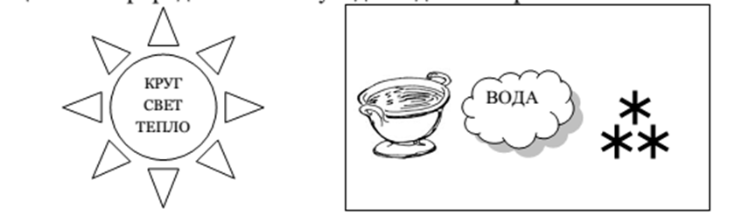
Мы не можем своим умом понять, как Один Бог существует в трех лицах. Но в природе мы можем увидеть единство трех.
Бог Отец, как солнечный круг, без начала и конца. От Него вечно рождается Сын Божий, как от солнца — свет; и как от солнца вместе со светлыми лучами идет и тепло, исходит Дух Святый.

Slide 8
Святый Боже,
Святый Крепкий,
Святый Безсмертный,
помилуй нас!
Молитва Святой Троице

Slide 9
Свойства Божии
Бог невидим, неосязаем, неописуем, непостижим. Сколько бы мы ни пытались исследовать Бога, сколько бы ни рассуждали о Его именах и свойствах, Он всё равно остается неуловимым для ума. Человек никогда не сможет понять Бога. Однако мы можем приобщиться к Богу, стать причастными Ему.

Slide 10
В одной притче:
«Один мудрец хотел узнать какой Бог. Но никак не мог. Читал-читал, думал-думал. Устав, он однажды вышел на берег моря. Видит: там ребенок играет с песком – строит из песка колодец и заполняет его водой из моря. «Что ты делаешь, малыш?» - спросил его мудрец. – «Вот видите: я хочу перелить море в свой колодец, но никак не получается». – «Как же возможно это?! – воскликнул мудрец. – Может ли целое море поместиться в твоем маленьком колодце?» Ребенок посмотрел на мудреца и сказал: «Ну если невозможно, чтобы море поместилось в моем колодце, то как же ты хочешь вместить Бога в свой немощный ум?» Произнеся это, ребенок исчез.»

Slide 11
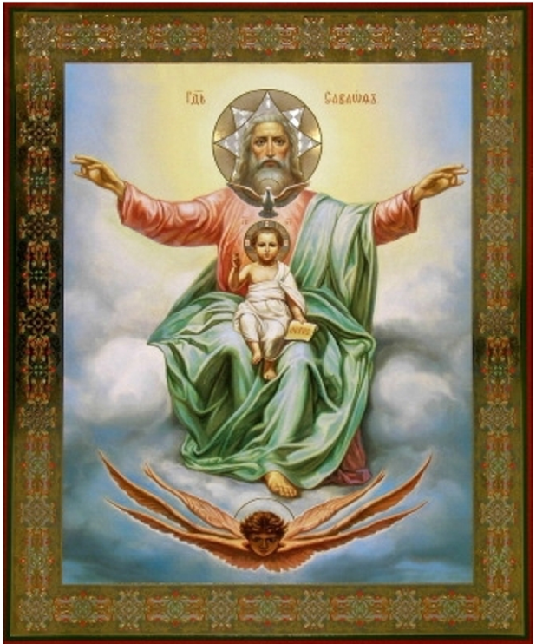
Бог - невидимый Дух.
Бог - вечный дух и беспредельный,
Он - самобытный, неизменный,
Всемо гу щий и вездесущный,
Он – всеблагий и всеведу щий,
Всеблаженный, всесовершенный.
Он – вседовольный,
всеправедный.

